Slide 1
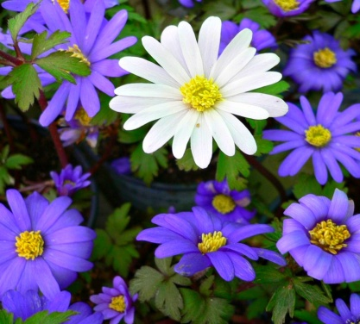
Творчість учителя – передумова зростання його педагогічної майстерності

Slide 2
Відкритий урок як форма організації методичної роботи

Slide 3
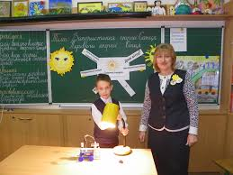
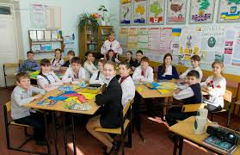
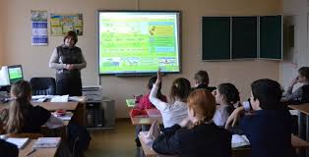
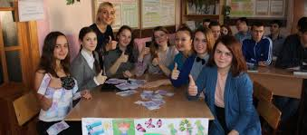
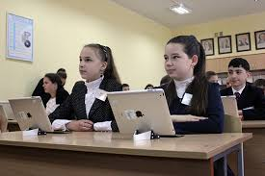
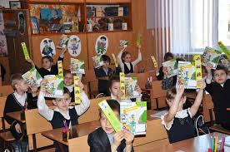
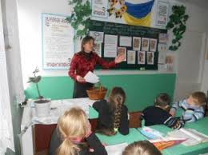

Slide 4
Сучасний відкритий урок:
рекомендації щодо підготовки
Відкритий урок - візитна картка вчителя. Скільки б ми не сперечалися про «показний» характер таких уроків, про винятковість форм і методів та об'ємну підготовку, саме відкриті уроки покажуть вас як професіонала. Відкритий урок на відміну від звичайних – спеціально підготовлена форма організації методичної роботи, в той же час на таких уроках протікає реальний навчальний процес. На відкритому уроці педагог демонструє колегам свій позитивний або інноваційний досвід, реалізацію методичної ідеї, застосування методичного прийому чи методу навчання. У цьому сенсі відкритий урок – це засіб поширення інноваційного досвіду.

Slide 5
Починати підготовку необхідно з формулювання методичної мети відкритого заняття. Вона повинна відображати вибрану домінуючу методику чи технологію проведення уроку. Відкрите заняття є демонстрацією досвіду роботи вчителя над особистою педагогічною проблемою, тому наявність поставленої методичної мети заняття відповідно педагогічній темі, що опрацьовується, є бажаною.

Slide 6
Чітко сформулюйте відповідно до визначеної мети план, у якому слід передбачити методи і види роботи, шляхи включення учнів у самостійну роботу, застосування ТЗН , можливість інтеграції з іншими предметами.

Slide 7
Не піддавайтеся спокусі готуватися за щойно написаним планом-сценарієм. Пройде пару днів, і ви виявите, що дещо варто перетворити, щось викреслити, а щось дописати. Ідею треба виносити і не раз видозмінити, щоб урок пройшов вдало.

Slide 8
Будуйте відкритий урок за принципом «Якби я був на місці учня ...». Сучасний урок має відповідати розвитку сучасних умінь і навичок учнів, відповідати вимогам нового Держстандарту.

Slide 9
Не готуйте урок як відпрацьовану виставу: учні повинні бути здивовані його новизною й оригінальністю. Спробуйте знайти майбутні помилки під час пробного уроку, наприклад, у паралельному класі. До того ж можна зняти такий урок на відео, потім переглянути і при потребі відкоригувати і внести зміни в урок. Крім того, відеозйомку уроку можна показати колегам і попросити їх висловити свою думку із приводу слабких і сильних місць у проведенні відкритого уроку. «Репетиція» відкритого уроку може бути лише в іншій аудиторії учнів з метою відпрацювання його елементів та самоаналізу вчителем.

Slide 10
Плануючи різні форми роботи, пам’ятайте, що вони не повинні стати несподіванкою для учнів. Заплановані на відкритий урок форми і види роботи варто заздалегідь опрацьовувати на поточних уроках, використовуючи інший навчальний матеріал. Спонукайте учнів до самостійності, критичного мислення, ініціативності, використовуючи проблемні ситуації та інші сучасні прийоми і методи . Не слід перевантажувати урок різноманітними формами роботи, зайвою наочністю.

Slide 11
Дотримуйтесь логічної послідовності: мета на початку уроку – висновок наприкінці повинні бути взаємопов’язані. Дотримуйтесь регламенту уроку. Навіть якщо урок нестандартний , основні етапи уроку повинні бути витримані. Заплануйте резервні завдання на випадок залишку часу та сплануйте діяльність так, щоб частину завдань можна було виключити з уроку у разі браку часу.

Slide 12
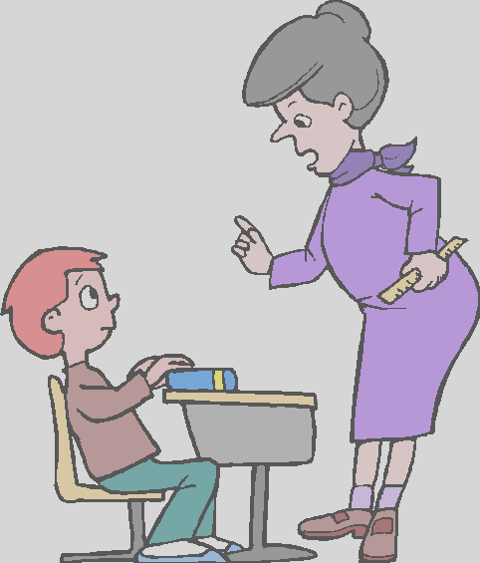
Обміркуйте різні види оцінювання ( самооцінювання, оцінка в мікрогрупах, тестова перевірка тощо) При підготовці до уроку слід враховувати( по можливості) психологічні особливості учнівського колективу. Дотримуйтесь певних меж дисципліни, навіть якщо урок передбачає дослідницьку роботу. Дотримуючись принципу гуманізації навчання і поваги до особистості дитини, варто не звертатися до учнів за прізвищами.

Slide 13
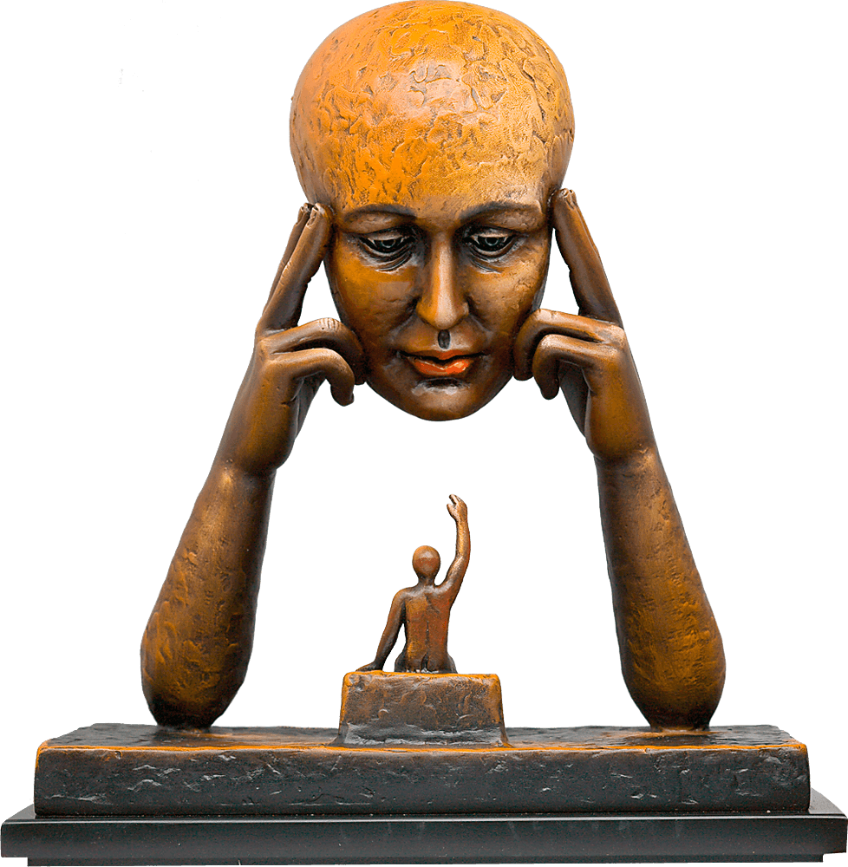
Завчасно обміркуйте самоаналіз уроку з урахуванням поставлених завдань і мети, вмійте обґрунтувати свою думку. Можна приготувати навіть підказку-опору. Складіть листівку-презентацію уроку. Зробіть невеликий буклетик, де будуть прописані тема уроку, форма, основні етапи, ваші знахідки. Роздайте буклети до уроку, так гостям буде простіше орієнтуватися в уроці і така ваша передбачливість напевно їм сподобається. Та й підуть вони не тільки з враженнями, а з маленьким внеском у методичну скарбничку.

Slide 14
Не відхиляйте будь-яку допомогу чи навіть невеличку пораду своїх колег, адміністрації навчального закладу. Чим більше порад чи зауважень ви отримаєте перед уроком, тим більш вдалим буде ваш урок. Краще врахувати критику перед уроком, ніж почути її під час аналізу після нього. Користь від відкритого уроку повинні отримати всі його учасники: учні, відвідувачі і виконавець. Пам’ятайте основні цілі і завдання уроку, не акцентуйте увагу на гостях, що присутні у класі, почувайтеся впевнено, частіше посміхайтеся і не нервуйте, адже відкритий урок – це лише частина вашої роботи, і він не вартий того, щоб на нього витрачати всі свої нерви.

Slide 15
Успіхів Вам і вдалих відкритих уроків!

Slide 16
Сім золотих правил для вчителя
1.Треба любити те, що робиш. І йти вперед крок за кроком. (І. Павлов.)
2. Мотивуючи оцінки знань, намагайтеся бути діловим, зацікавленим. Вкажіть учневі, над чим йому варто попрацювати, щоб отримати вищу оцінку. Інтелігентом не можна прикинутися. (Д. Ліхачов.)
3. Увічливість виховується тільки ввічливістю і нічим іншим. (В. Джеме.)
4. «Магічна десятка»: полічіть до десяти, перш ніж дати
волю своєму гніву. І він видасться вам безглуздим».
(В. Джеме.)
5. Мудрець шукає все в самому собі, нерозумна людина — в іншому. (Конфуцій.)
6. Жодна велика перемога неможлива, якщо їй не передує мала перемога над самим собою. (Л. Леонов.)
7. Перші кроки завжди найважчі. (Р. Тагор.)

